Slide 1
인공지능을 위한 머신러닝 알고리즘
6. 신경망

Slide 2


CONTENTS
1
뇌와 컴퓨터
2
퍼셉트론: 뇌를 모사한 신경망 알고리즘
3
다층 신경망의 분류 원리

Slide 3


학습 목표
컴퓨터와 뇌의 동작 방식을 비교할 수 있다.
퍼셉트론의 구성 요소를 이해할 수 있다.
다층 신경망의 분류 원리를 이해할 수 있 다.

Slide 4
1. 뇌와 컴퓨터

Slide 5

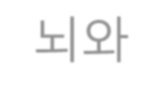
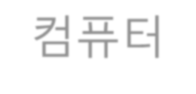

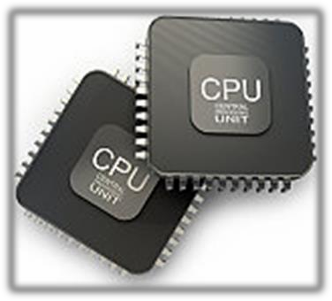
1. 뇌와 컴퓨터
뇌와 컴퓨터의 비교
100억 개의 뉴런
60조 개의 시냅스
분산 처리 방식
비선형 연산
병렬 처리
뉴런보다 빠른 연산(10⁻⁹초)
뉴런: 10⁻³초
중앙 처리 방식
산술 연산 (선형)
순차 처리

Slide 6
2. 퍼셉트론: 뇌를 모사한 신경망 알고리 즘

Slide 7
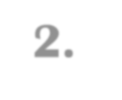
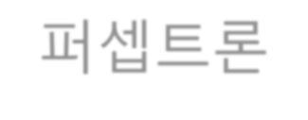


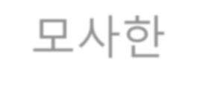
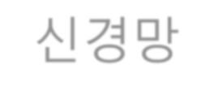
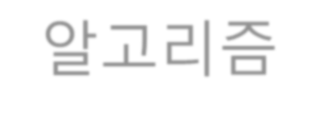


2. 퍼셉트론: 뇌를 모사한 신경망 알고리즘
신경회로망에 대한 연구
1940년대 ~ 1960년대
뇌의 구조에 대한 모방이 두드러진 시기 McCulloch and Pitts, 뉴런 모델화(1943) Weiner, 사이버네틱스(1948)
Rosenblatt - 퍼셉트론(1957)
생물학적 뉴런의 구조 vs. 인공 뉴런
생물학적인 뉴런과의 유사성
병렬 계산(parallel computing)
분산 표현(distributed representation)

Slide 8
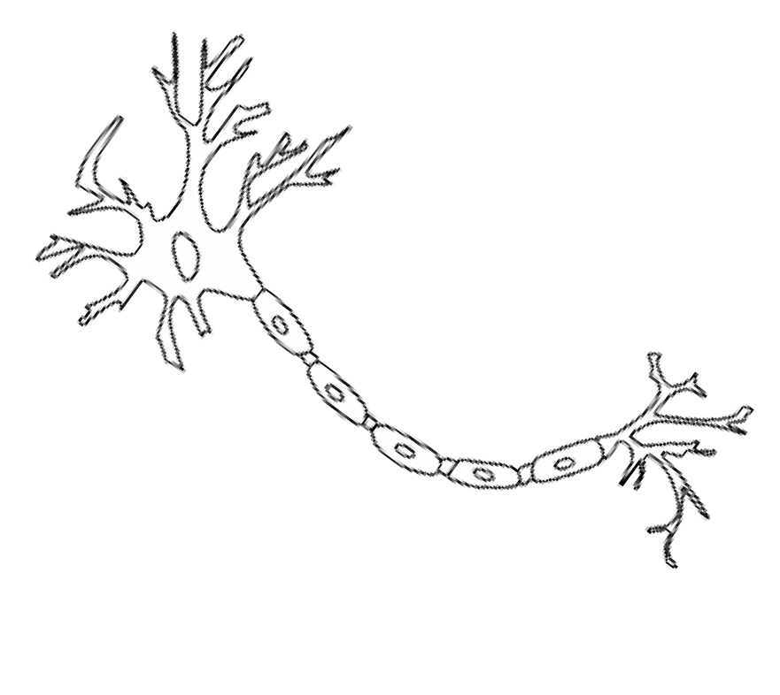
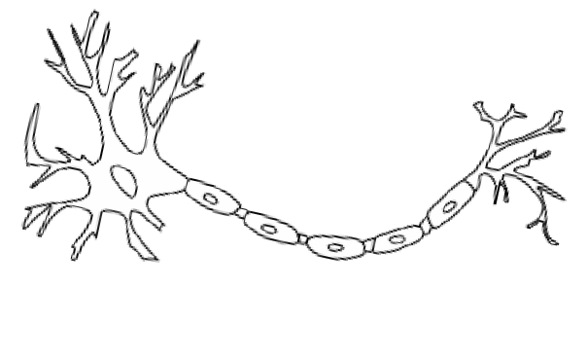
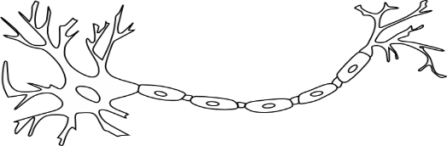
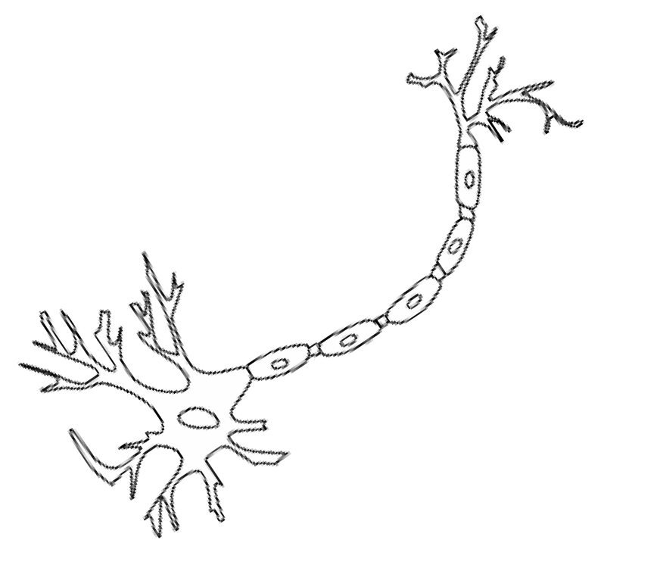
2. 퍼셉트론: 뇌를 모사한 신경망 알고리즘
생물학적 뉴런에서 인공 뉴런으로
x₁
w₁
𝑤_{𝑖}𝑥_{𝑖}
입력
X
x₂
…
w₂
활성
함수
출력
x_{n}
w_{n}
수상돌기
세포체
축삭돌기

Slide 9
2. 퍼셉트론: 뇌를 모사한 신경망 알고리즘
신경망(인공 뉴런) 학습에 적합한 문제
학습해야 하는 현상이 여러 가지 속성에 의해 표현되는 경우
학습 예제에 에러(noise)가 존재할 가능성
긴 학습 시간
학습된 결과를 사람이 이해하는 것이 필요 없는 경우

Slide 10

2. 퍼셉트론: 뇌를 모사한 신경망 알고리즘
퍼셉트론 (1957)
x₁
w₁
𝑛
𝑤_{𝑖}𝑥_{𝑖}
𝑖=0
x
w₂
계단
함수
X
2
o
𝑛
1 𝑖𝑓 𝑤_{𝑖}𝑥_{𝑖} > 0
𝑖=0
−1 otherwise
…
x_{n}
w_{n}
𝑜 =
입력: 실수 값을 갖는 벡터
모델 구성: 연결 가중치 & 임계치 출력: 1 또는 -1
학습: 알맞은 연결 가중치를 탐색
1 𝑖𝑓 𝑤₀ + 𝑤₁𝑥₁ + … + 𝑤𝑛𝑥𝑛 > 0
𝑜(𝑥1, … , 𝑥𝑛) =
−1 otherwise

Slide 11
2. 퍼셉트론: 뇌를 모사한 신경망 알고리즘
퍼셉트론에서 비선형 함수
기본적인 노드에서의 입출 력
x₁
w₁
𝑤_{𝑖}𝑥_{𝑖}
w
𝑛
x
2
y
X
2
𝑦 = 𝑓( 𝑤 𝑥 )
…
output
𝑖 𝑖
𝑖=0
w_{n}
x_{n}

Slide 12
2. 퍼셉트론: 뇌를 모사한 신경망 알고리즘
퍼셉트론에서 비선형 함수
3가지 대표적인 비선형함수
f_{h}(a)
f_{t}(a)
f_{t}(a)
+1
+1
+1
0
a
0
a
0
a
-1
계단 함수
임계논리 함수
시그모이드 함수

Slide 13

2. 퍼셉트론: 뇌를 모사한 신경망 알고리즘
퍼셉트론 학습 룰
t는 타겟 값
o는 퍼셉트론의 출력
𝜂는 학습률 (작은 상수)
w_{i} w_{i} + Δ𝑤_{𝑖} Δ𝑤_{𝑖} = 𝜂 𝑡 − 𝑜 𝑥_{𝑖}
where
학습 후 올바른 가중치를 찾아내려면 충족되어야 할 사항
훈련 데이터가 선형 분리 문제이어야 함
충분히 작은 학습률(learning rate)

Slide 14
2. 퍼셉트론: 뇌를 모사한 신경망 알고리즘
퍼셉트론의 한계
선형 분리 가능 지역
입력 |  | XOR
0 | 0 | 0
0 | 1 | 1
1 | 0 | 1
1 | 1 | 0
선형 분리 불가능 지역
선형 분리 가능의 일반적인 개념
XOR 함수
문제점: XOR 문제에서 선형 분리 불가능

Slide 15
3. 다층 신경망의 분류 원리

Slide 16
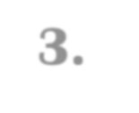
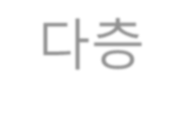

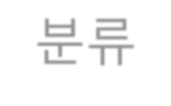



3. 다층 신경망의 분류 원리
XOR 문제의 해결
모델에 은닉층을 추가하면 분류를 위한 더 좋은 결정 영역을 얻을 수 있음
+1
각각 다른 결정 구역을 추가해 줌
1
3
2
+1

Slide 17

3. 다층 신경망의 분류 원리
여러 패턴들의 결정 형태
구조
결정 영역 형태
Exclusive-OR
문제
얽힌 결정 영역을 갖는 클래스들
대부분의 결정 영역들
단층
초평면에 의해 나뉘어지는 반평면
(Hyper plane)
A B
B
A
B
A
두 개층
볼록한 모양 또는
닫힌 영역
A
B
B
A
B
A
세 개층
임의의 형태 (노드들의 개수에 따라 복잡도가 결정됨)
A
B
B
A
B
A

Slide 18

3. 다층 신경망의 분류 원리
다층 퍼셉트론 (다층 신경망)의 특징
같은 층 안에서는 연결이 존재하지 않음
입력층과 출력층 사이 직접적인 연결이 존재하지 않음 각 층 사이는 완전 연결(Fully Connected) 되어 있음 입력층 - 은닉층 – 출력층 구조를 많이 가짐
출력층의 유닛 개수는 입력층의 유닛 개수와 같을 필요가 없음 은닉층의 유닛 개수는 입력층 또는 출력층 보다 많거나 적어도 됨
*각 유닛은 퍼셉트론
m
y_{i} = f (∑ w_{ij} x_{j} + b_{i} )
j=1
Bias를 추가적인 가중치로 갖기도 함

Slide 19

3. 다층 신경망의 분류 원리
다중 퍼셉트론 가중치 학습
오류 역전파 알고리즘(Error Back Propagation) 이용함
Generalized Delta Rule 이용
oip = ∑wij × iip
i
Ep = ¹ ∑(tjp − ojp)²
2
j
E = ∑E_{p}
p
δEp ₌ δEp × δojp
δwij δojp δwij
δEp (tjp − ojp)
= −2
× iip = −(tjp − o
jp) × iip
δwij
2
δEp
wij = −α
= −α(tpj − opj) × iip
δwij

Slide 20

3. 다층 신경망의 분류 원리
은닉 유닛의 표현
입력값 들의 특성을 스스로 파악해서 Hidden Layer에 표현하는 능력이 있음
사람이 미리 정해 준 Feature만을 사용하는 경우보다 유연하며
미리 알 수 없는 특성을 파악하는데 유용
입력 - 학습된 은닉 유닛 - 출력 유닛의 예
입력 출력
입력 | 은닉값 |  | 출력
10000000 → .89 | .04 | .02 | → 10000000
01000000 → .48 | .38 | .25 | → 01000000
00100000 → .69 | .68 | .82 | → 00100000
00010000 → .84 | .14 | .57 | → 00010000
00001000 → .70 | .79 | .12 | → 00001000
00000100 → .25 | .45 | .09 | → 00000100
00000010 → .07 | .58 | .96 | → 00000010
00000001 → .84 | .83 | .74 | → 00000001
네트워크

Slide 21
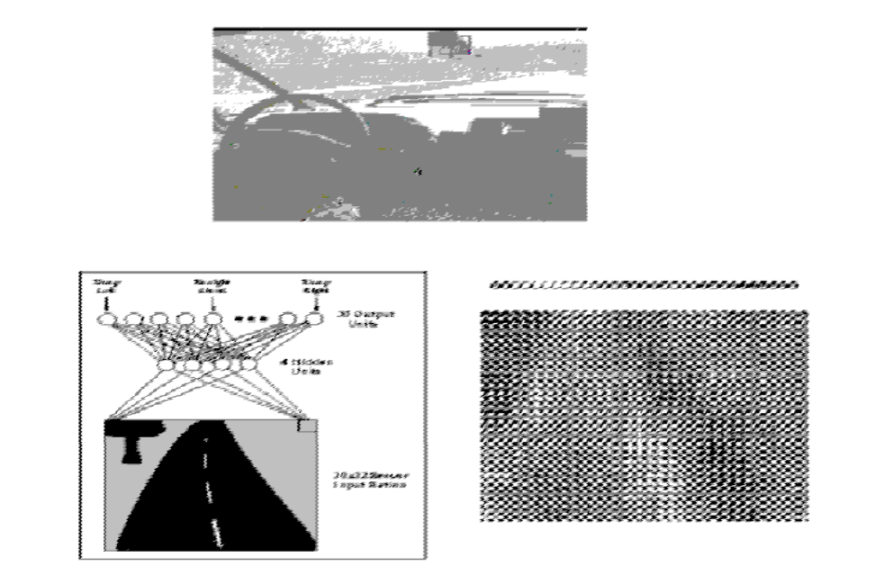
3. 다층 신경망의 분류 원리
응용 예제: Autonomous Land Vehicle (ALV)
신경망이 무인 자동차의 운전대를 움직이는 방법을 학습 960개의 입력 유닛, 4개의 은닉 유닛, 30개의 출력 유닛 70 miles/h의 속도로 주행
CMU의
ALVINN 시스템
차량 앞에 장착된 카메라로부터 받은 이미지
한 개 은닉 유닛의
가중치 값

Slide 22
학습정리

Slide 23
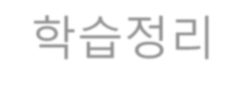



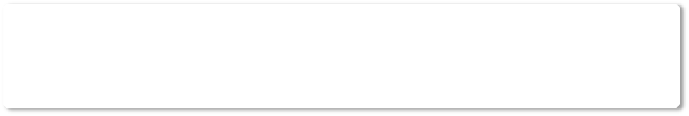
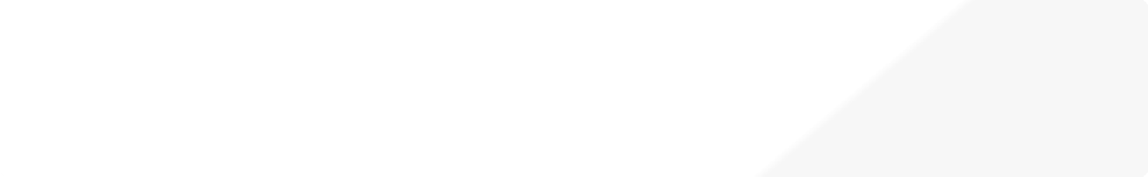








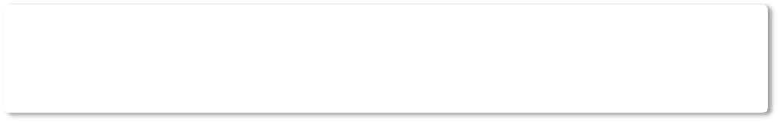
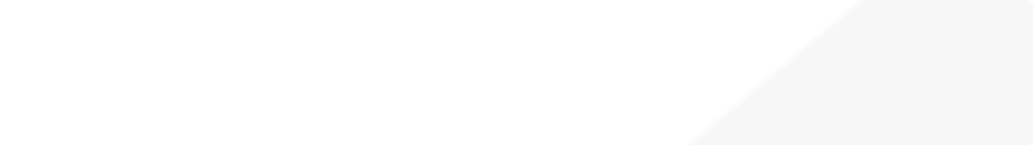






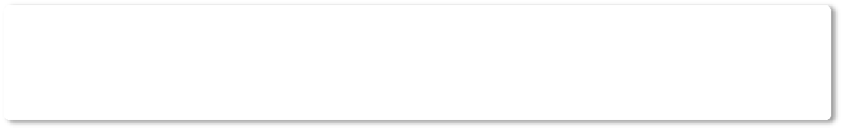
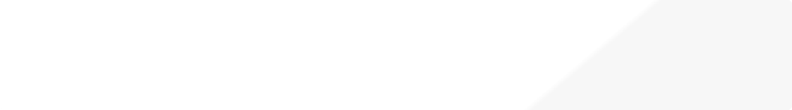

학습정리
지금까지 [신경망]에 대해서 살펴보았습니다.
분산 처리(뇌) <-> 중앙 처리(컴퓨터)
병렬 처리(뇌) <-> 순차 처리(컴퓨터) 처리속도: 10⁻³초 (뇌) <-> 10⁻⁹초(컴퓨터)
퍼셉트론은 입력 유닛들의 가중치의 합과 임계치를 사용하여 뉴런의 발화 과정을 모사
선형 분리 문제를 해결하지 못하는 문제 (예> XOR)
다층 신경망은 입력층 - 은닉층 – 출력층 구조를 가지며 각 층의 유닛들은 퍼셉트 론임
레이어를 쌓을수록 다양한 결정 영역이 추가로 생김으로써 선형 분리 문제 극복

